Slide 1
Oui, c’est posible !
Le changement souhaité peut être atteint.
Lidia Belkis Archbold Ministère de la santé Division Interaméricaine

Slide 2
Jacques 1:12
Heureux l'homme qui supporte patiemment la tentation; car, après avoir été éprouvé, il recevra la couronne de vie, que le Seigneur a promise à ceux qui l'aiment.

Slide 3
La plupart d'entre nous, à un moment ou à un autre de notre vie, avons souhaité changer et être différents - vivre plus sainement et être disciplinés dans nos habitudes et nos coutumes.
Souvent, cependant, nos efforts les plus déterminés pour changer n'aboutissent à rien.

Slide 4
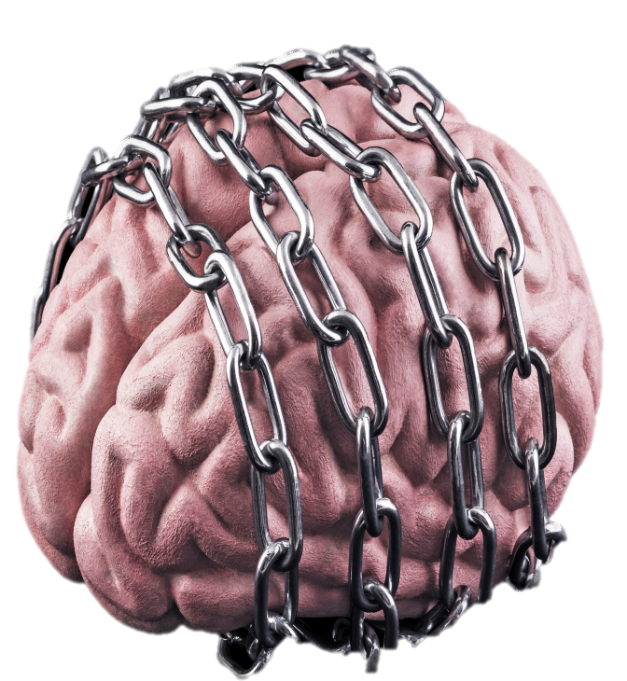
Les habitudes nous enchaînent.
Notre mode de vie personnel est souvent plus ou moins la somme de nos habitudes.

Slide 5
Comment se forment les habitudes?
Notre cerveau est comme un centre de traitement, qui envoie des messages au reste du corps par l'intermédiaire des cellules nerveuses.
Les habitudes sont formées par les mêmes messages envoyés de manière répétée.

Slide 6
Les neurosciences ont découvert que toute pensée ou action répétée à l'infini, ... crée des changements physiques dans les voies nerveuses.
Il est ainsi plus facile de répéter la même pensée ou action la fois suivante.

Slide 7
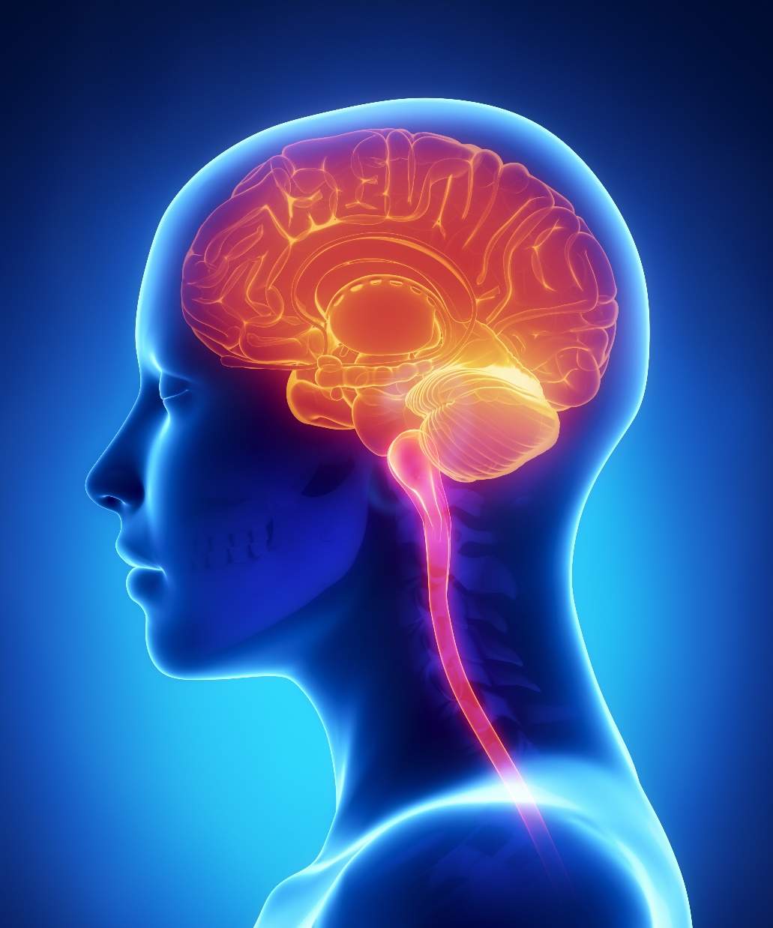
Les habitudes bien établies sont presque entièrement automatiques, comme attacher ses chaussures, et ne nécessitent pratiquement aucune réflexion.
C'est comme si cette répétition creusait un sillon plus profond dans le cerveau. Comme si le fait de marcher plusieurs fois au même endroit formait un chemin.

Slide 8

Nos pensées et nos sentiments conduisent à des choix personnels, puis à des actions.
Au fil du temps, ces actions répétées deviennent des habitudes qui déterminent notre caractère.
Et au final, le caractère d'une personne détermine son destin.

Slide 9
Chaque pensée, émotion ou action répétée produit des changements physiques et chimiques dans nos voies nerveuses.
Des changements qui tendent à être une bénédiction ou une malédiction lorsqu'ils sont fermement établis en tant qu'habitudes.

Slide 10
Toute habitude dans votre vie qui n'est pas totalement sous votre contrôle volontaire présente un élément de dépendance.
Les mauvaises habitudes et les dépendances ont souvent une emprise énorme sur nous.

Slide 11
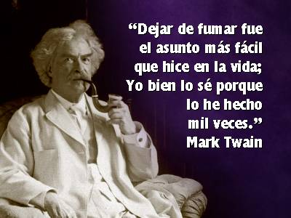
Mark Twain, le célèbre auteur-humoriste américain, l'a bien dit en décrivant son combat contre le tabagisme :
Ce que Mark Twain ne savait pas c'est que :
Plus qu'une connaissance intellectuelle ; nous avons besoin d'une source de pouvoir.
« Arrêter de fumer a été la chose la plus facile que j'ai faite dans ma vie ; je le sais parce que je l'ai fait des Milliers de fois ».

Slide 12

Lorsqu'il s'agit de lutter contre les mauvaises habitudes et les dépendances, les personnes qui connaissent un succès durable sont généralement celles qui abordent ces questions dans une perspective spirituelle forte.
Avec Dieu, il n'y a pas d'habitude, de pratique ou de dépendance qui soit trop difficile à surmonter.

Slide 13
Peu importe le type de mauvaise habitude, qu'il s'agisse de tabac, d'alcool, de mauvaises habitudes alimentaires, de manque d'exercice ou autre, cela ne fait aucune différence ! Vous pouvez remporter la victoire ! Dieu a encore le pouvoir de transformer des vies.
“Voici, je suis l'Éternel, le Dieu de toute chair. Y a-t-il rien qui soit étonnant de ma part?” Jérémie 32:27

Slide 14
Beaucoup d'entre nous qui désirent vaincre de mauvaises habitudes espèrent à tort qu'en priant Dieu, les tentations vont tout simplement disparaître.
Cependant, dans la plupart des cas, au lieu de supprimer totalement les défis et les tentations auxquels nous sommes confrontés, Dieu nous réconforte et nous permet de les surmonter.

Slide 15

“Aucune tentation ne vous est survenue qui n'ait été humaine, et Dieu, qui est fidèle, ne permettra pas que vous soyez tentés au delà de vos forces; mais avec la tentation il préparera aussi le moyen d'en sortir, afin que vous puissiez la supporter.” 1 Corinthiens 10:13

Slide 16
Avec la promesse de la force d'en haut, notre rôle est de coopérer avec Dieu pour atteindre nos objectifs.
Voici les étapes à suivre :
    Prenez la décision de changer.
    Si nous n'utilisons pas correctement le pouvoir de choisir, nous échouerons certainement. Personne ne peut prendre cette décision à votre place.

Slide 17
Les psychologues et les spécialistes du comportement humain indiquent que, par nature, les êtres humains ont besoin d'environ 60 à 66 jours pour se défaire d'une habitude.
D'autres affirment qu'il faut 18 à 30 jours pour se défaire d'une habitude déjà formée.

Slide 18
2. Demandez la direction divine
La Bible promet: " Si donc, méchants comme vous l'êtes, vous savez donner de bonnes choses à vos enfants, à combien plus forte raison votre Père qui est dans les cieux donnera-t-il de bonnes choses à ceux qui les lui demandent ?" Matthieu 7:11

Slide 19
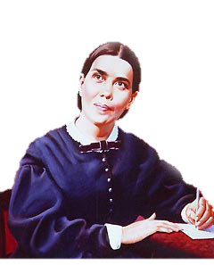
“Seule la grâce divine peut convaincre et convertir le cœur; elle seule peut briser les chaînes des esclaves de l’habitude. L’homme qui continue de s’adonner à des pratiques qui le privent de sa vigueur physique, intellectuelle et morale, ne peut pas offrir son corps en sacrifice vivant, saint et agréable à Dieu.” CNA 141

Slide 20
Changez une habitude à la fois
N'essayez pas de changer plusieurs mauvaises habitudes ou vices en même temps.
L'avantage de changer une chose à la fois, c'est que le nouveau mode de vie amélioré procure de la joie et que le plaisir de voir le changement vous motive à continuer lorsque vous voyez l'accomplissement.
À l'inverse, si vous essayez plusieurs mauvaises habitudes à la fois, vous risquez d'échouer et d'abandonner le plan.

Slide 21
Fixez des objectifs mesurables, à court et à long terme.
Les personnes qui se fixent des objectifs spécifiques sont plus susceptibles de changer leurs habitudes que celles qui ne le font pas.

Slide 22
Ne prétendez pas que vous allez changer une habitude du jour au lendemain. Cela n'est possible que lorsque l'habitude est une question de vie ou de mort.
N'oubliez pas que les vieilles habitudes ne se sont pas formées du jour au lendemain et qu'elles ne meurent pas facilement.

Slide 23
Les changements de régime devraient donc être réalisés avec précaution. Il faut présenter ce sujet de manière à ne pas repousser ceux que nous voulons aider et à ne pas leur porter préjudice. CNA 390

Slide 24
Il faut être persévérant
L'habitude est atteinte par la routine et la routine par la répétition.
Pour qu'une habitude se développe de manière durable et solide, il est essentiel d'être constant et persévérant.

Slide 25
Nous devons persévérer jusqu'à ce que le nouveau style de vie devienne automatique et devienne une seconde nature. Une nouvelle nature !

Slide 26
Fortifiés par Dieu, nous pouvons dire sans crainte :
“Je puis tout par celui qui me fortifie.”
Philippiens 4:13

